Slide 2
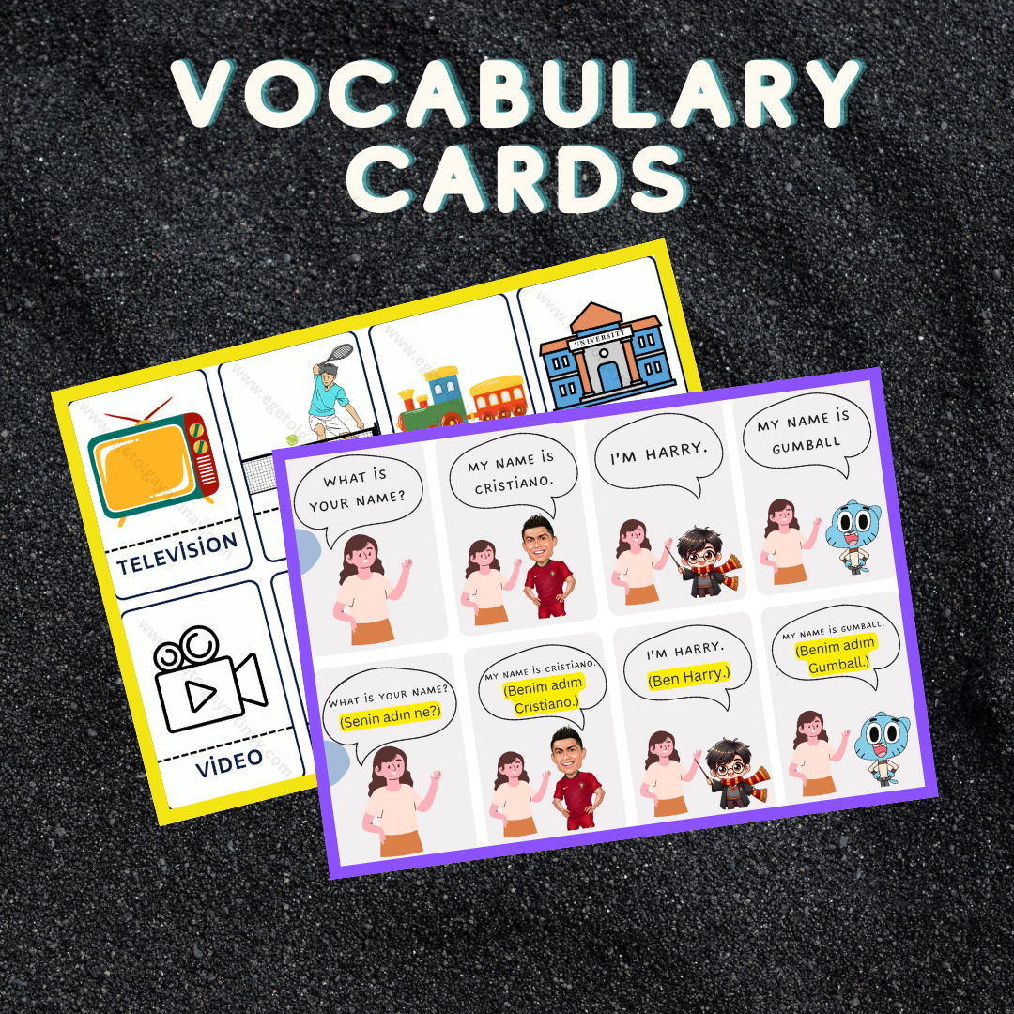
Ünite kelime kartlarına aşağıdaki bağlantıdan ulaşabilirsiniz:
https://www.egetolgayaltinay.com/lessons/498

Slide 3
FRIENDS
(Arkadaşlar)

Slide 4
Hello
Hi
Merhaba
Selam

Slide 5
Yanıt verirken ise «My name is …» veya
«I’m …» yapısı kullanılır.
Bir kişiye ismini sorarken «What is your name?» yapısı kullanılır.
Senin adın ne?
Benim adım Cristiano.
What is your name?
My name is Cristiano.
Ben Cristiano.
I’m Cristiano.

Slide 6
Senin adın ne?
Benim adım Eda.
What is your name?
My name is Eda.
Ben Eda.
I’m Eda.

Slide 7
Goodbye!
See you!
Hoşça kal!
Görüşürüz!

Slide 8
Konu ile ilgili şarkıya aşağıdaki bağlantıdan ulaşabilirsiniz:
https://www.egetolgayaltinay.com/lessons/496

Slide 9
Good morning
Good afternoon
Günaydın
Tünaydın
Good evening
Good night
İyi akşamlar
İyi geceler

Slide 10
Bir kişiye nasıl olduğunu sorarken «How are you?» yapısı kullanılır.
Yanıt olarak ise «I’m fine» / «I’m great / I’m okay» gibi yapılar kullanılabilir.
Nasılsın?
İyiyim.
How are you?
I’m fine.
İyiyim.
I’m okay.
Harikayım.
I’m great.

Slide 11
Thank you.
Thanks!
Teşekkür ederim.
Teşekkürler!

Slide 12
Bir kişiye onunla tanıştığımıza memnun olduğumuzu söylerken «Nice to meet you.» yapısı kullanılır.
Tanıştığıma memnun oldum.
Ben de tanıştığıma memnun oldum.
Nice to meet you!
Nice to meet you, too!

Slide 13
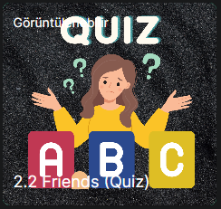
Konu ile ilgili etkinliğe aşağıdaki bağlantıdan ulaşabilirsiniz:
https://www.egetolgayaltinay.com/lessons/501

Slide 14
Konu ile ilgili şarkıya aşağıdaki bağlantıdan ulaşabilirsiniz:
https://www.egetolgayaltinay.com/lessons/497

Slide 15
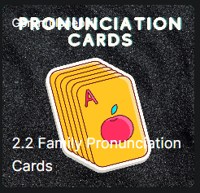
Konu ile ilgili etkinliğe aşağıdaki bağlantıdan ulaşabilirsiniz:
https://www.egetolgayaltinay.com/lessons/499

Slide 16
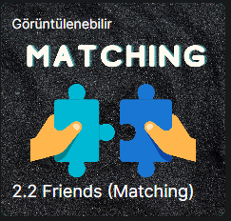
Konu ile ilgili etkinliğe aşağıdaki bağlantıdan ulaşabilirsiniz:
https://www.egetolgayaltinay.com/lessons/500

Slide 17
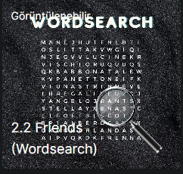
Konu ile ilgili etkinliğe aşağıdaki bağlantıdan ulaşabilirsiniz:
https://www.egetolgayaltinay.com/lessons/502

Slide 18
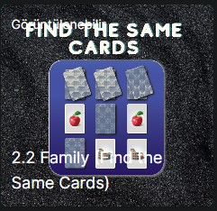
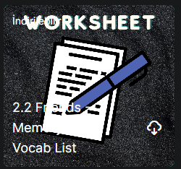
Oyun Önerisi:
Sınıf 2 ya da 3 gruba ayrılır.
Her gruptan sırayla bir öğrenci tahtaya çıkıp, hafıza kartlarına tıklar.
Yanlış eşleşme yapılırsa sonraki gruptan bir öğrenci tahtaya çıkar.
Doğru yapan öğrencinin grubu 1 puan alır. Sıra diğer gruba geçer.
Konu ile ilgili etkinliğe aşağıdaki bağlantıdan ulaşabilirsiniz:
https://www.egetolgayaltinay.com/lessons/503
Öğrenciler tahtadaki yapıları takip etmek için bağlantıdaki «Kelime Listesinin» çıktısına not alabilirler.
https://www.egetolgayaltinay.com/lessons/504

Slide 19
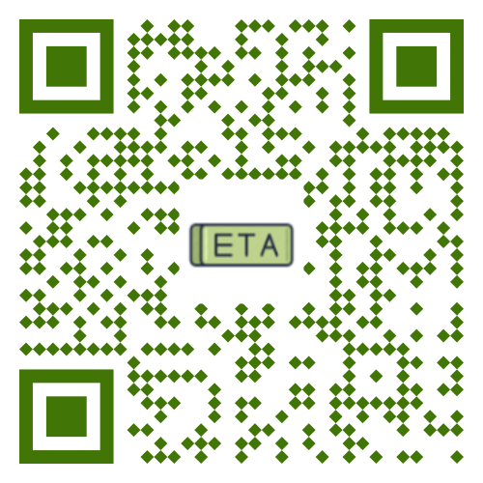
Ege Tolgay Altınay
Akköprü Ortaokulu Tuşba/VAN
Bu, ve benzeri içerikler için: www.egetolgayaltinay.com adresini ziyaret edebilirsiniz.

